Slide 1
Zarządzanie sieciami botnet
Grzegorz Nowacki
Notes:
Dzień dobry, nazywam się Grzegorz Nowacki. Jak już pewnie wszyscy zauważyliście po tytule, dzisiejsza prezentacja dotyczyć będzie botnetów a konkretnie zarządzania nimi. Nie traćmy więc czasu i zaczynajmy.

Slide 2
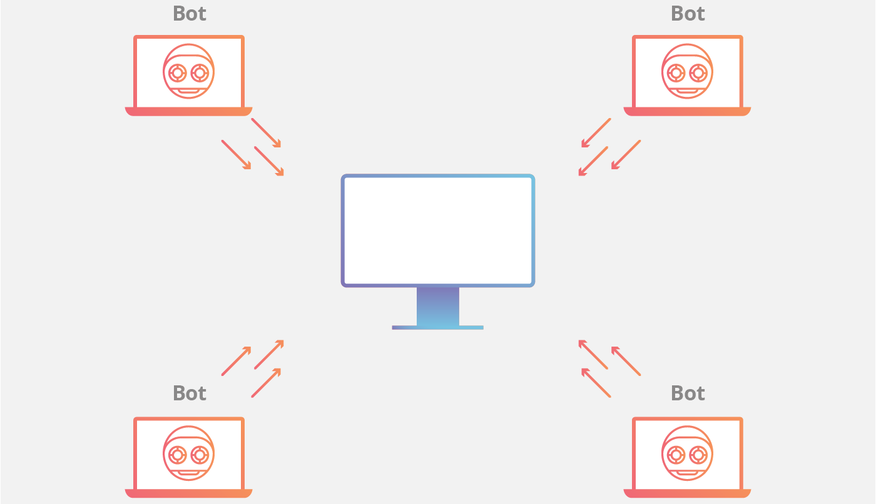
Agenda
https://www.cloudflare.com/learning/ddos/what-is-a-ddos-botnet/
Notes:
Na początku każdej prezentacji myślę, że warto wspomnieć o tym czego dokładnie ta prezentacja będzie dotyczyć i czego możecie się spodziewać.
Ponieważ nie jest to prezentacja dla osób niewtajemniczonych w temat nie ma sensu poświęcać dużo czasu na opowiadanie o podstawach działania botnetów, jednak aby zachować pewną spójność pozwolę sobie krótko o nich wspomnieć.

Slide 3
O czym tylko wspomnę
Co to jest botnet?
Botnety a inny malware
Popularność
Wykorzystanie
Notes:
Przejdźmy teraz do tematów, o których tylko wspomnę.
Powiem krótko czym w ogóle jest botnet, odniosę się do tego jak ma się botnet do innego rodzaju malwaru. Odpowiemy sobie na pytanie skąd taka popularność tego rodzaju zagrożeń oraz jak można je wykorzystać.

Slide 4
O czym będzie najwięcej
Topologie
Protokoły
Sposoby analizy komunikacji
Zakłócenie pracy i przejęcie kontroli
Co utrudnia powyższe
Notes:
A teraz to co będzie rdzeniem tej prezentacji – tematy na które zostanie położony największy nacisk.
Omawianie zacznę od wyodrębnienia topologii. W trakcie omawiania topologii będzie trzeba wspomnieć o protokołach ponieważ pewne protokoły są specyficzne dla danej topologii.
Celowo wydzieliłem jakby dwie grupy tematów.
Tematy na dole będą omawiane w trakcie omawiania konkretnych topologii i protokołów oraz na ich przykładzie.

Slide 5
Co to jest?
“Network of dedicated and remote controlled computers by one or more cybercriminals.”
Notes:
Znalazłem w internecie taką bardzo prostą definicję, która mi się bardzo spodobała ze względu na to, że każdy, nawet osoba nietechniczna, jest ją w stanie zrozumieć.
Botnet to sieć komputerów nazywanych botami, na których działa złośliwe oprogramowanie instalowane tam na różne sposoby przy użyciu różnych technik.
Te komputery są zdalnie sterowane przez atakującego nazywanego botmasterem.
Infekcja botnetem zaczyna się gdy program bota jest pobierany przez ofiarę wykorzystując pewne luki tak samo jak innego rodzaju malware.

Slide 6
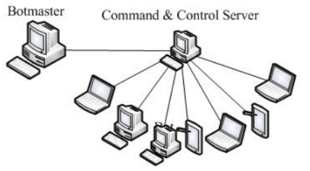
Ważne pojęcia
Botnet
  Bot
  Botmaster
  Serwer C&C
https://www.researchgate.net/publication/283257776_A_Review_Paper_on_Botnet_and_Botnet_Detection_Techniques_in_Cloud_Computing
Notes:
Poza pojęciami botnetu i bota, które są oczywiste pojawiają się także wymienione na slajdzie pojęcia.
Boty są zainfekowanymi maszynami, które wykonują przygotowany dla nich program bota. Wykonują zadania zlecone przez serwer C&C.
Botmaster jest to osoba, która jest operatorem botnetu. Kontroluje go poprzez serwer C&C.
Serwer C&C – command and control – to urządzenie, z którego boty otrzymują polecenia. Jest zarządzany przez botmastera. Jest głównym punktem botnetu.

Slide 7
Botnet a inny malware
Różnica:
  Połączenie z serwerem C&C
Podobieństwo:
  Rozprzestrzenianie się
  Pozostanie w ukryciu
Notes:
Można by rzec, że to co różni botnety od innego typu malwaru to to, że zainfekowane maszyny (boty) łączą się w jakiś sposób z serwerem C&C w celu pobrania poleceń do wykonania.
To połączenie może być wykonane na różne sposoby, przy użyciu różnych technik w zależności od możliwości i potrzeb.
Botnety są związane z innym malwarem.
Mogą na przykład:
- rozprzestrzeniać się jak robaki
- pozostawać w ukryciu jak wiele wirusów

Slide 8
Popularność
Łatwość w zarządzaniu
Korzyści finansowe
  Dostępne do wynajęcia lub zakupu
Notes:
Botnety są atrakcyjne z kilku powodów, m.in.:
- łatwo nimi zarządzać
- mogą dawać bezpośrednio lub pośrednio korzyści majątkowe dla autorów

Slide 9
Wykorzystanie
DDoS
Spam
Keylogging
Początkowa faza infekcji
Notes:
1. Ataki DDoS, które powodują, że jakiś zasób nie jest dostępny dla innych użytkowników.
Działanie botnetu powoduje, że pasmo ofiary lub jej zasoby obliczeniowe zostają przepełnione.
2. Zdecydowana większość kampani spamowych jest robiona z wykorzystaniem botnetów.
3. Mogą być wykorzystywane jako keyloggery, przesyłając później zebrane dane do botmastera.
4. Mogą być tylko pierwszą fazą infekcji. Następnie botmaster wydaje polecenia pobrania innego malwaru.

Slide 10
O czym będzie najwięcej
Topologie
Protokoły
Sposoby analizy komunikacji
Zakłócenie pracy i przejęcie kontroli
Co utrudnia powyższe
Notes:
Zakończyliśmy krótki wstęp a teraz wracamy do slajdu, który już był pokazywany i przechodzimy do tego co interesuje nas najbardziej.
Zacznijmy od topologii.

Slide 11
Topologie
Zcentralizowana
Peer-to-peer / zdecentralizowana
Hybrydowa
Notes:
Możemy wyróżnić 3 głowne rodzaje topologii.
Zcentralizowaną, peer-to-peer zwaną też zdecetralizowaną oraz hybrydową.
Szukając materiałów do tej prezentacji zauważyłem, że nazewnictwo jest różne ale starałem się trzymać tego najczęściej występującego.
Ale to są same suche słowa, które mogą za wiele na pierwszy rzut oka nie mówić. Lepiej zobaczmy to na obrazku.

Slide 12
Zcentralizowana
https://www.researchgate.net/publication/283257776_A_Review_Paper_on_Botnet_and_Botnet_Detection_Techniques_in_Cloud_Computing
Notes:
Topologia zcentralizowana jest najłatwiejsza do kontroli i zarządzania przez botmastera. W tej topologii botmaster kontroluje i nadzoruje wszystkie boty w botnecie poprzez jeden centralny punkt – serwer C&C. W tej topologii wszystkie boty dostają polecenia i wysyłają odpowiedzi do jednego punktu – serwera C&C.

Slide 13
Zcentralizowana
Zalety
  Łatwa do stworzenia
  Małe opóźnienie
  Duża skalowalność
Wady
  Łatwe do wykrycia
  Łatwa do „zdjęcia”
Notes:
Jest łatwa do stworzenia ponieważ nie ma specjalnych wymagań w odniesieniu do konkretnych protokołów.
Dlatego też proste protokoły takie jak IRC (Internet Relay Chat) czy HTTP mogą być użyte.
Małe opóźnienie i duża skalowalność jest spowodowana przez prostą strukturę sieci gdzie polecenia są przekazywane bezpośrednio z serwera C&C do każdego bota.
Wadą jest to, że ponieważ wiele botów łączy się do tego samego punktu to jest on łatwy do wykrycia.
Wadą jest łatowść jej zniszczenia spowodowana tym, że serwer C&C jest tzw. „single point of failure”. Stąd też aby „zdjąć” cały botnet wystarczy „zdjąć” serwer C&C. Można to trochę złagodzić do pewnego stopnia poprzez użycie zreplikowanych serwerów C&C zamiast jednego.

Slide 14
Topologia zcentralizowana a serwery C&C
Problem – zahardkodowane adresy serwerów C&C
  Szyfrowanie, obfuskacja kodu programu
  Analiza ruchu sieciowego bota
DGA – Domain Generation Algorithm
  Wejście algorytmu
    Aktualny czas
    Niedeterministyczne
Skutek - „zdjęcie” botnetu i przejęcie nad nim kontroli
Notes:
Pozostaje problem, że adresy serwerów C&C muszą być zahardkodowane do botnetu. Szyfrowanie albo obfuskacja kodu programu może tylko pomóc na jakiś czas. Serwery C&C mogą być też wykryte poprzez obserwację ruchu sieciowego bota.
Pomóc w tym może algorytm DGA (Domain Generation Algorithm). DGA generuje różne nazwy domen pochodzące ze zmieniającego się wejścia. Najczęściej używa się aktualnego czasu jako wejścia algorytmu. Wadą jest to, że jeśli wiemy jak działa algorytm to można „zdjąć” botnet poprzez zarezerwowanie domen, które algorytm wyprodukuje w przyszłości.
Problem rejestracji domen może być osłabiony do pewnego stopnia poprzez użycie niedeterministycznego wejścia do algorytmu. Na przykład zaobserwowano botnety, które używały „trendingujących” „topiców” na Twitterze lub kursów walutowych. Zamiast rejestrować domeny z wyprzedzeniem, ten kto jest szybszy w rejestracji nowych domen może posiąść kontrolę nad botnetem.

Slide 15
Topologia zcentralizowana a serwery C&C
Sieć fast-flux
  Wykorzystanie DNS
    Jednej nazwie domenowej przypisane wiele adresów IP
    Boty – pośrednicy
Notes:
Kolejnym sposobem na zmniejszenie łatwości „zdjęcia” botnetu jest stworzenie sieci fast-flux. Używany jest tu DNS a dokładnie jego cecha polegająca na tym, że do jednej domeny można przypisać wiele adresów IP. Wiele botów jest zarejestrowanych pod jedną domenę. Zamiast łączyć się bezpośrednio z serwerem C&C, te boty proxy są wykorzystywane jako pośrednicy i tylko one znają prawdziwy serwer C&C. Zwiększa to wszystko wysiłek konieczny do „zdjęcia” botnetu.

Slide 16
Topologia zcentralizowana a serwery C&C
„Zdjęcie” botnetu:
  Wyłączenie domen związanych z botnetem
  Przepięcie domeny na tzw. „sinkhole”
Notes:
W skrócie można powiedzieć, że aby zdjąc botnet researcherzy muszą albo wyłączyć WSZYSTKIE domeny związane z botnetem w przedziale czasowym, który nie pozwoli botmasterowi uaktualnić botów o informację o nowych domenach albo przepiąc domeny na swój serwer zwany sinkhole, który jest zaprojektowany by trzymać boty z daleka od prawdziwych serwerów C&C.

Slide 17
Przykłady dla topologii zcentralizowanej
Zeus
  DGA
Conficker
  50 000 domen dziennie
Notes:
Późniejsze warianty botnetu Zeus używały topologii zcentralizowanej z wykorzystaniem algorytmu DGA.
Conficker w jednej z jego wersji generował 50 000 domen dziennie.Pomogło to zbalansować obłożenie na serwery C&C sprawiło trudność we wcześniejszej rejestracji domen.

Slide 18
IRC
Protokół warstwy 7 (aplikacji)
Używa TCP i opcjonalnie TLS
Plain text
Standardowo port 6667 (ale też 6660-6669)
Notes:
Jak już wcześniej wspomniałem jednym z protokołów charakterystycznych dla topologii zcentralizowanej jest protokół IRC.
Omówię teraz jak wyglądają botnety wykorzystujące go oraz opowiem o analizie komunikacji, zakłóceniu pracy i możliwościach przejęcia botnetów w tym przypadku.
IRC jest usługą umożliwiającą komunikację między użytkownikami między innymi przy pomocy tematycznych kanałów.
Jest to protokół warstwy aplikacji bazujący na TCP. Komunikacja jest przesyłana plain textem. Standardowy port to 6667 ale też często port znajdujące sią „obok”.
Jednym z początkowych zastosowań botów była asysta w zarządzaniu kanałami w IRC. Z upływem czasu zastosowania botów stały się szkodliwe. Ich celem był atak na inny użytkowników lub serwery IRC. Na przykład wykonywano ataki DoS.

Slide 19
IRC
Znany
Prosty
Szeroko dostępny
Małe opóźnienie
Brak silnego uwierzytelniania
Dostępne narzędzia umożliwiające uzyskanie anonimowości
Notes:
IRC zapewnia znany protokół szeroko rozprzestrzeniony w internecie oraz ma prostą bazowaną na tekście formę.
Jest także duża ilość istniejących sieci IRC, które mogą być użyte jako publiczne punkty wymiany wiadomości. W dodatku większość sieci IRC cierpi na brak silnego uwierzytelniania oraz są dostępne narzędzia pozwalające na uzyskanie anonimowości w sieci IRC.
A więc IRC zapewnia prosty, o małym opóźnieniu, szeroko dostępny i anonimowy kanał komunikacji.

Slide 20
IRC
Kanały chronione hasłem
Przesył plików
Blokowany przez firewalle
Notes:
Kanały mogą być chronione hasłem co pozwala botmasterom zapobiegać zdjęciu botnetu.
Możliwość przesyłu plików pozwala na dystrybucję dodatkowych binarek, plików konfiguracyjnych czy updatów.
Może być zablokowany łątwo przez firewalle. A także często w sieciach korporacyjnych się na niego nie zezwala.

Slide 21
Sposoby wykrycia botnetów
Wykrycie komunikacji do serwera C&C
Wykrycie innych, drugorzędnych cech wskazujących na infekcję botem
Notes:
Zadajmy sobie pytanie w jaki sposób wykryć botnet.
Pierwsze podejście polega na bezpośrednim wykryciu ruchu sieciowego wskazującego na komunikację bota z serwerem C&C.
W kontekście protokołu IRC jedną z możliwych metod wykrycia botnetów bazujących na tym protokole jest monitorowanie ruchu TCP na porcie 6667, który to jest standardowym portem używanym dla IRC.
Można także próbować szukać nie-ludzkiego zachowania w ruchu.
TODO – drugie podejście

Slide 22
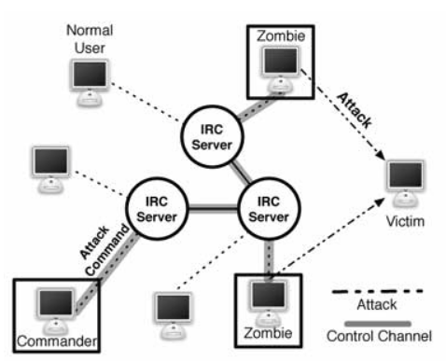
Botnet bazujący na IRC
https://www.usenix.org/legacy/event/sruti05/tech/full_papers/cooke/cooke_html/
Notes:
Bot musi komunikować się z serwerem C&C (na obrazku nazywanym kontrolerem) by otrzymywać polecenia i wysyłać z powrotem informacje. Jedną z metod jest ustanowienie kanału komunikacji i bezpośrednie połączenie do kontrolera. Problemem jest to, że takie połączenie może ujawnić lokalizację kontrolera. Zamiast tego kontroler może użyć proxy takiego jak publiczny „drop point” wiadomości. Takim dobrze znanym punktem wymiany wiadomości jest właśnie IRC.

Slide 23
Botnet bazujący na IRC
Połączenie bota do:
  Publicznej sieci
  Ukrytego serwera
Polecenia z:
  Kanału bezpośrednio
  Tematu kanału
Notes:
Sieć IRC jest stworzona z jednego lub więcej serwerów IRC. W typowym botnecie każdy bot łączy się do publicznej sieci IRC lub do ukrytego serwera na innym zainfekowanym urządzeniu. Następnie bot podaje nazwę kanału i może otrzymywać polecenia bezpośrednio od kontrolera albo nawet brać je z sekwencji wpisanych jako temat kanału.

Slide 24
Detekcja botnetów bazujących na IRC
Analiza ruchu sieciowego na znanych portach IRC, np. 6667/TCP
  Poszukiwanie sekwencji znaków odpowiadających znanym poleceniom
  Problem – niestandardowe porty
Behawioralna charakterystyka botów
  Bezczynność przez większość czasu
  Odpowiedź szybsza niż człowiek po dostaniu polecenia
  Problem – duża liczba „false positives”

Slide 25
Detekcja botnetów bazujących na IRC
Podejście honeypotowe
  Honeypot zainfekowany botem
  Lokalizacja i analiza wychodzących połączeń do sieci IRC
    Próby testowania szybkości łącza
    Pobieranie postów z popularnych „message boardów” by poznać adres serwera
    Wysyłka informacji o hoście, na którym jest bot

Slide 26
Detekcja botnetów bazujących na IRC - problemy
Trudno znaleźć niezmiennik wskazujący na to, że to komunikacja botnetu
Małe modyfikacje przez atakujących
  Szyfrowanie ruchu
  Losowe elementy
  Zmiana topologii
Notes:
...
Małe modyfikacje dokonywane przez atakujących powodują, że detekacja staje się prawie niemożliwa.
Mogą to być na przykład:
- szyfrowanie ruchu
- wprowadzanie losowych elementów, losowych szumów, które zaciemniają wygląd ruchu
- a nawet zmiana topologii

Slide 27
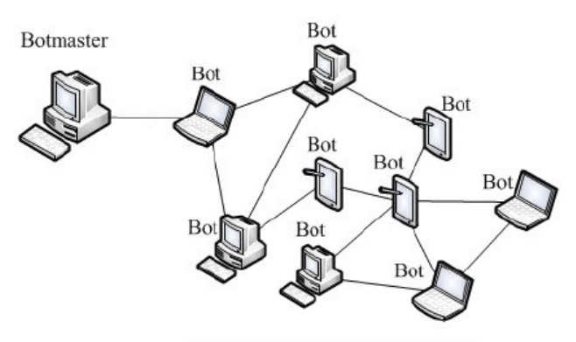
Peer-to-peer
https://www.researchgate.net/publication/283257776_A_Review_Paper_on_Botnet_and_Botnet_Detection_Techniques_in_Cloud_Computing
Notes:
Aby zmniejszyć podatność na „zdjęcie” botnetu lub błędy w sieci można użyć topologii P2P. Ta topologia składa się z botów gdzie każdy bot może być potencjalnym serwerem C&C. Każdy bot jest połączony do przynajmniej jednego innego bota a polecenia mogą dotrzeć do całego botnetu jeśłi każdy bot ma możliwość przekazywania poleceń do bezpośrednio połączonych botów.

Slide 28
P2P - polecenia
Tylko botmaster może je wydawać
  Kryptografia asymetryczna
    Klucz publiczny – bot
    Klucz prywatny - botmaster
Notes:
Jeśli boty komunikują się między sobą to botmaster musi się upewnić, że tylko on może wydawać polecenia. Jest to zazwyczaj dokonywane przez podpis cyfrowy.Podpisywanie jest dokonywane używając szyfrowania asymetrycznego. Klucz publiczny zostaje wbudowany w w bota. Natomiast przy użyciu klucza prywatnego botmaster szyfruje polecenia a następnie boty odszyfrowują je przy pomocy klucza publicznego. Bez posiadania klucza prywatnego nikt inny poza botmasterem nie może zaszyfrować poleceń.

Slide 29
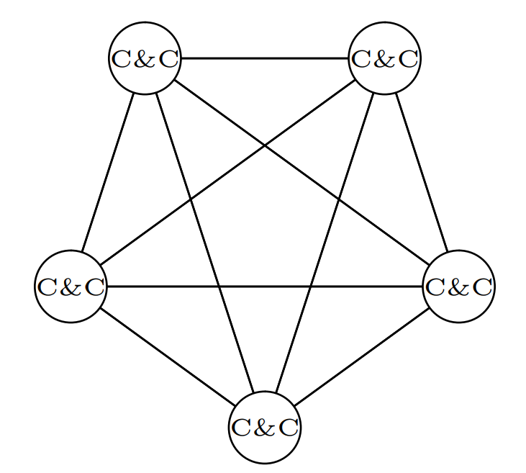
Fully meshed P2P botnet
https://publik.tuwien.ac.at/files/publik_262720.pdf
Notes:
Sczególnym przypadkiem takiego bonetu jest fully meshed botnet gdzie każdy bot jest połączony z każdym.

Slide 30
Fully meshed P2P botnet
Zalety:
  Małe opóźnienia
  Mało podatne na „zdjęcie”
Wady:
  Mała skalowalność
  Limit na liczbę botów
  Duża liczba połączeń – większa widoczność
Notes:
To zapewnia małe opóźnienia ponieważ wiadomości nie muszą być przekazywane przez dodatkowe boty. Ponadto cechują się małą podatnością na „zdjęcie” botnetu ponieważ nawet „zdjęcie” kilku nie psuje komunikacji.
Ponieważ duża liczba połączeń jest potrzebna to to podejście nie jest skalowalne. W zależności od typu protokołu istnieje limit na maksymalną liczbę botów ze względu na limity systemu operacyjnego pod względem maksymalnej liczby socketów TCP. Duża liczba połączeń powoduje także dużą widoczność botnetu.

Slide 31
Peer-to-peer
Trudne w implementacji
  Znalezienie początkowych „peerów”
    Sposoby
      Hardcoded
      Serwer cachujący
    Single point of failure – początkowa lista
      Rozwiązanie – losowe skanowanie
  Niezawodna dystrybucja poleceń do każdego bota
Notes:
...
Znalezienie „peerów” może być rozwiązane poprzez umieszczenie zahardkodowanej listy znanych peerów w plik wykonywalny bota. Innym sposobem może być użycie serwera cachującego zawierającego informacje o istniejących peerach. Ale oba te podejścia powoduję, że researcherzy mogą w prosty sposób poznać listę początkowych peerów.
Single point of failure – początkowa lista peerów
Żeby pozbyć się publicznie dostępnej listy peerów można losowo skanować internet w ich poszukiwaniu.
...

Slide 32
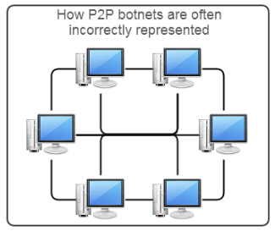
P2P – architektura sieciowa – naiwne spojrzenie
https://www.malwaretech.com/2013/12/peer-to-peer-botnets-for-beginners.html
Notes:
Większość ludzi wyobraża sobie tą architekturę w taki sposób jak pokazano na obrazku. Czyli, że boty łączą się ze sobą, przekazują sobie polecenia itp. Jednakże ta reprezentacja jest niepoprawna.

Slide 33
P2P – architektura sieciowa - problem
Brak możliwości połączeń przychodzących
  NAT
  Firewall
  Proxy
Notes:
Komputery, które są za NATem, firewallami albo używają proxy w dostępie do internetu nie mogą przyjmować przychodzących połączeń ale mogą tworzyć połączenia wychodzące. Ten problem sprawia, że większość botów nie może przyjmować poleceń od innych botów.

Slide 34
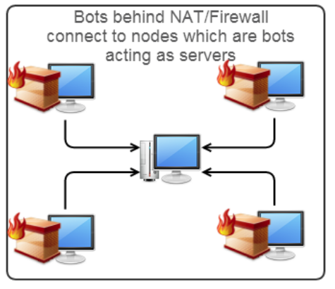
P2P – architektura sieciowa
Node / peer
Worker
https://www.malwaretech.com/2013/12/peer-to-peer-botnets-for-beginners.html
Notes:
Boty, które potrafią akceptować przychodzące połączenia mogą działać jako serwery C&C (nazywane są nodami lub peerami), natomiast boty, które nie mogą tych połączeń przyjmować (nazywane workerami) łączą się do jednego lub więcej nodów aby otrzymywać polecenia.
Wszystko jest zaprojektowane w sposób by zapobiec „zdjęciu” botnetu, to znaczy – workery są rozdzielone pomiędzy wiele nodów, pozwalając im zmienić na innego noda jeśli pierwotny został „zdjęty”.
Botnety P2P działają dobrze tylko wtedy gdy jest wystarczająco dużo nodów, że jest niepraktyczne, żeby „zdjąć” je wszystkie.
Każdy node przechowuje listę adresów IP innych nodów, którą dzieli się z workerami. Workery potem przechowują to listę, co pozwala im na zmianę noda jeśli ten zostanie „zdjęty”.
W tym momencie botnet byłby tylko wieloma małymi grupami botów połączonych z wieloma różnymi nodami, którymi nie da się zarządzać.

Slide 35
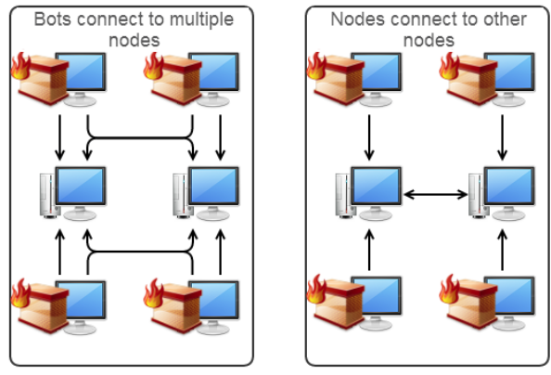
P2P – architektura sieciowa
https://www.malwaretech.com/2013/12/peer-to-peer-botnets-for-beginners.html
Notes:
Aby polecenia mogły cyrkulować w całej sieci albo:
- boty muszą połączyć się do wielu nodów i wymieniać polecenia otrzymane z innych nodów
- nody muszą połączyć się do innych nodów i wymieniać polecenia między sobą
- albo kombinacja tych dwóch

Slide 36
P2P - bootstrapping
Serwery bootstrapowe
  Zahardkodowane ich adresy IP w bocie
  Przechowują listę adresów IP nodów
  Dzielą się jej częścią z botami
  Zapobiegnięcie ich przejęciu
  „Zdjęcie” nie wpływa na stare boty, nowe nie mogą dołączyć
Zaprzestanie infekcji botem nowych urządzeń dopóki nie są uruchomione nowe serwery bootstrapowe
Notes:
Aby bot mógł dołączyć do sieci to potrzebuje adresu IP przynajmniej jednego noda. Bot ma zahardkodowaną listę serwerów bootstrapowych, do których się łączy gdy jest po raz pierwszy uruchamiany na zainfekowanej maszynie. Zajęciem serwera bootstrapowego jest przechowywanie dużej listy adresów IP nodów i podzielenie się częścią tej listy z nowymi botami.
Zazwyczaj serwery bootstrapowe zapewniają pewien rodzaj podpisu cyfrowego, który zapobiega byciu przejętym przez researcherów i użytym by wydawać botom niewłaściwe polecenia.
Oczywiście serwery bootstrapowe są centralnymi punktami, tak jak w zcentralizowanych botnetach i mogą zostać „zdjęte” jednakże to nie jest duży problem. Jeśli wszystkie serwery bootstrapowe zostaną zdjęte na raz to nie wpłynie to na boty, które są już w botnecie natomiast zapobiegnie to nowym botom do dołączenia.
Bootmaster może po prostu zaprzestać infekować nowe urządzenia dopóki nie uruchomi nowych serwerów bootstrapowych. To jest tylko tymaczasowe rozwiązanie problemu więc próba zdjęcia serwerów bootstrapowych na dłuższą metę nie ma sensu.

Slide 37
P2P – zakłócenie i przejęcie
Atak na serwery bootstrapowe
Szyfrowanie poleceń kluczem prywatnym
Zbyt duża liczba nodów do „zdjęcia” na raz
Notes:
Jak już wspomniałem atak na serwery bootstrapowe tylko tymczasowo zapobiega dołączaniu nowych botów, polecenia zaszyfrowane kluczem prywatnym zapobiegają innym osobom niż botmaster wydawać polecenia.
Jest zbyt dużo nodów żeby dało się zdjąć je wszystkie na raz. Więc co można zrobić?

Slide 38
Peer poisoning
W nodach przechowywana lista innych nodów
  Automatycznie przekazywana
Nowy bot dołącza
  Ma możliwość zostania nodem
  Spreparowany przez badacza
    Lista fałszywych IP
    Lista spreparowanych nodów
Spreparowane nody stanowią większość
  Zaprzestanie przekazywania poleceń
Ograniczenie zasięgu botnetu
Notes:
Peer poisoning:
Prawie wszystkie botnety P2P mają podatność w mechanizmie dzielenia się informacją o peerach. Nody są potrzebne by przechowywać i dzielić się informacją o inych nodach z workerami i rozdzieleniu workerów między nody. Byłoby bardzo trudne aby botmaster ręcznie dostarczał każdemu nodowi listę innych nodów a więc musi to być zrobione automatycznie. Kiedy nowy bot jest zidentyfikowany jako taki, który ma możliwość akceptowania połączeń przychodzących to node do którego jest połączony dodaje go do listy nodów i dzieli się tą informacją z innymi nodami.
Co by się więc stało gdyby dodać do sieci SPREPAROWANE PRZEZ RESEARCHERA urządzenie, które byłoby zidentyfikowane jako możliwe do stania się nodem, a z którego nody i workery otrzymywałyby listę fałszywych IPków. Prawdopodobnie nody weryfikowałyby każdy nowy IP, żeby sprawdzić czy jest prawdziwy więc nie do końca by to działało.
Ale researcherzy mogą wprowadzić wiele takich SPREPAROWANYCH nodów do sieci i zamiast podawać przez nie fałszywe adresy IP to dzieliłyby się z nimi listą innych SPREPAROWANYCH nodów. W pewnym momencie spreparowane nody stałyby się znaczną częścią botnetu i odseparowałyby workery od prawdziwych nodów ponieważ workery mogłyby być świadomo tylko adresów IP spreparowanych nodów.
W pewnym momencie spreparowane nody mogą przestać przekazywać polecenia od prawdziwych nodów. Dzięki temu workery przyłączone do spreparowanych nodów nie otrzymają poleceń a botmaster nie ma jak zareagować.
Nie jest możliwe w ten sposób odłączyć wszystkich workerów od sieci ale botnet można w ten sposób znacznie zmniejszyć.

Slide 39
P2P
Zalety:
  Trudniejsze do zakłócenia niż zcentralizowana
  Niska wykrywalność
Wady:
  Złożony projekt sieci
  Opóźnienia
Notes:
Podsumowując wady i zalety P2P można powiedzieć, że P2P jest trudniejsze do zakłócenia niż topologia zcentralizowana. Oznacza to, że kompromitacja jednego bota nie musi oznaczać utraty całego botnetu.
...

Slide 40
Przykłady dla topologii P2P
Zeus, Sality
  Zahardkodowana lista „peerów”
  Przejście na zcentralizowane jeśli żaden „peer” niedostępny
Sinit, Conficker
  Skanowanie losowe

Slide 41
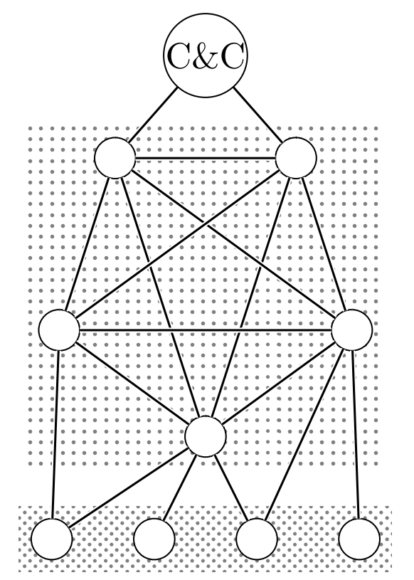
Hybrydowa
https://publik.tuwien.ac.at/files/publik_262720.pdf
Notes:
Próbą znalezienia rozwiązania wad poprzednich topologii jest stworzenie topologii hybrydowej czyli połączenia topologii P2P i zcentralizowanej.
Boty zamiast łączyć się bezpośrednio do serwerów C&C, mają dodatkową warstwę proxy składającą się z tych botów połączonych w topologii P2P.
Żeby zmniejszyć widoczność tej warstwy proxy, trzecia warstwa składająca się z z botów, które wykonuja zadania jest dodana.
Określenie czy bot należy do warstwy proxy czy tej trzeciej jest robione tak jak to rozważaliśmy przy P2P na podstawie tego czy może przyjmować połączenia przychodzące.

Slide 42
Protokoły
Isteniejące
Zaimplementowane specjalnie
Notes:
Omówiliśmy topologie częściowo zahaczając już o protokoły. Wybór topologii ma wpływ na to jaki protokół może być użyty.
Istenieją dwie główne kategorie protokołów:
- protokoły isteniejące co oznacza użycie istniejącego protokołu, który został zaprojektowany w innych celach
- protokoły zaimplementowane specjalnie dla konkretnego botnetu

Slide 43
HTTP
Protokół typu request-response
Brak możliwości komunikacji grupowej
Większe opóźnienie i ruch sieciowy niż w IRC
Łatwy w implementacji
Topologia zcentralizowana ale też P2P
Powszechnie stosowany w internecie
Firewalle mogą badać ruch
  HTTPS
Znajomość adresu IP serwera C&C przez bota
Notes:
HTTP to protokół typu request-response.
W botnetach bazowanych na HTTP, botmaster informuje zainfekowane urządzenia o nowej liście poleceń do wykonania w sposób polegający na uaktualnieniu zawartości strony internetowej, którą to boty co jakiś czas odwiedzają.
Nie jest możliwa komunikacja grupowa z wykorzystaniem tego protokołu.
Większe opóźnienie i ruch sieciowy generowany niż IRC ponieważ każdy bot musi odpytać serwer o polecenia.
Łatwy do implementacji.
Zaprojektowany do topologii zcentralizowanej ale można też użyć w P2P jeśli każdy bot implementuje klienta i serwer HTTP.
Zaletą HTTP jest to, że jest powszechnie używany w internecie a więc komunikacja ta „rozmywa” się wśród innej.
Ruch protokołu HTTP może być badany przez firewalle a więc warto pomyśleć o użyciu HTTPS.
Zapytania HTTP wymagają znajomości przez bota adresu IP serwera C&C. Z drugiej strony w IRC bot łączy się do „zwykłego/dobrego” serwera IRC a nie do serwera C&C.

Slide 44
SMB
Protokół typu request-response
Uwierzytelnienie klienta
  Credentials
  Anonimowo
Prośba o listę dostępnych zasobów
  Pliki
  Drukarki
IPC przez „pipes”
Infekcja hostów
  Pliki z możliwością „pisania”
Blokowany na gatewayach
Notes:
SMB – Server Message Block
Tak jak HTTP jest protokołem typu request-response i działa na zasadzie wymiany wiadomości między klientem i serwerem. Najpierw klient musi się uwierzytelnić do serwera podając „credentials” lub jako anonimowy użytkownik. Po uwierzytelnieniu klient może poprosić o listę dostępnych zasobów, którymi są na przykład pliki lub serwisy (np. dzielone drukarki).
SMB jest głównie używany by zapewnić dostęp do plików i drukarek przez sieć.
Dodatkowo zapewnia komunikację miedzy procesową IPC implementująć „named pipes”.
SMB może być użyty do infekcji innych hostów. Jeśli komputer dzieli się plikami przez SMB i te pliki są „writable” to wtedy bot może wstrzyknąć złośliwy kod do tych plików. Aby zainfekować komputer tymi plikami użytkownik musi je otworzyć.
SMB jest często blokowany na gatewayach zapewniających dostęp do internetu. Stąd najczęściej używany w sieciach lokalnych.

Slide 45
Nowe trendy
Twitter
Pastebin
TOR
  Serwer C&C jako ukryta usługa w sieci TOR
  Powolne i niestabilne działanie
Notes:
Rozwój sieci społecznościowych stał się atrakcyjny dla autorów malwaru. Rozpoczęli oni korzystanie z serwisów takich jak Twitter czy Pastebin. Serwisy takie muszą działać 24/7, a więc są dobrym miejscem na „umieszczenie” na nich serwera C&C.
Sposobem na ukrycie adresu IP serwera C&C jest stworzenie go jako ukrytej usługi w sieci TOR.
Dzięki temu zlikwidowanie systemu sterowania bonetem może być znacznie trudniejsze niż w przypadku tradycyjnych serwerów C&C.
Warto jednak odnotować, że zastosowanie Tora do kontrolowania złośliwego oprogramowania ma również pewne wady - sieć znana jest bowiem z powolnego i niestabilnego działania.

Slide 46
Detekcja
Deaktywacja
Mechanizmy utrudniające
Notes:
W trakcie omawiania topologii i protokołów dotknęliśmy już tematu detekcji, deaktywacji i mechanizmów utrudnijących powyższe ale pozwolę sobie teraz w skrócie wypunktować niektóre już omawiane oraz wspomnieć o tych o których nie było wcześniej okazji.
Zacznijmy od mechanizmów utrudniających detekcję botnetów.

Slide 47
Ukrywanie komunikacji
Dane ukryte w miejscach do tego nie przeznaczonych
  Nieużywane bity nagłówka
Szyfrowanie
Wiele protokołów
Kompresja
Steganografia
Notes:
1. By ukryć komunikację między botem a serwerem C&C można użyć środków kumunikacji, które nie są do tego przeznaczone. Na przykład nieużywane bity w nagłówku np. TCP lub IP mogą być użyte do transmisji informacji.
2. Szyfrowanie pozwala na ukrycie transmitowanych poleceń. To powoduje, że detektory network-based (a nie host) nie są w stanie inspektować payloadu.
3. Aby jeszcze bardziej zwiększyć możliwość ukrycia botnetu zamiast użycia jednego protokołu do komunikacji z serwerem C&C można użyć kliku różnych.
4. Kolejnym sposobem na zaciemnienie komunikacji jest użycie kompresji. Algorytm kompresji redukuje dane wejściowe w zależności od sposobu jego działania (np zamienia powtarzające się sekwencje na sekwencję i liczbę wystąpień). W przeciwieństwie do szyfrowania nie ma tu żadnego klucza a więc każdy kto zna sposób działania algorytmu może zdekompresować dane. Dlategoteż kompresja może tylko służyć zaciemnieniu.
5. Dodatkową techniką zaciemniania jest steganografia – co oznacza ukrywanie informacji w miejscach, które nie są przeznaczone do komunikacji. Ta technika jest podobna do [1] ale ale zamiast protokołów sieciowych jako nośniki są używane pliki (np obrazy, wideo, dokumenty).

Slide 48
Detekcja
Podejścia:
  Honeypot
  IDS
    Bazujący na sygnaturach
    Bazujący na anomaliach
Notes:
Przejdźmy teraz do sposobów w jaki można wykryć botnety. Możemy wydrębnić dwa podejścia:
- bazujące na honeynetach
- IDS - polegające na monitorowaniu ruchu sieciowego
Honeypot:
Systemy detekcji bazujące na honeypotach i honeynetach dotyczą urządzeń końcowych „end user”. Te end-userowe urządzenia są łatwe dla botmastera do przejęcia ponieważ celowo są robione podatnymi na ataki. Badacze z zebranych informacji są w stanie zrobić dobry użytek.
IDS:
IDSy są używane do monitorowania ruchu sieciowego w celu odnalezienia wrogich działań w sieci. Jeśli takowe zostaną wykryte to jest o tym informowany administrator systemu. IDSy mogą także podejmować pewne akcje takie jak blokowanie ruchu z zainfekowanego urządzenia.
Są dwa typy IDSów – bazujący na sygnaturach i bazujący na anomaliach.
W IDSach bazujących na sygnaturach analizowane są sekwencje danych w ruchu sieciowym.
W IDSach bazujących na anomaliach próbujemy wykryć botnety bazując na anomaliach w ruchu sieciowym takich jak opóźnienia w sieci, duży ruch w sieci, ruch na dziwnych portach i dziwne zachowanie mogące wskazywać na infekcję.
Wykrywane są te zdarzenia, które nie pasują do przyjętych zasad.

Slide 49
Źródła
https://www.usenix.org/legacy/event/sruti05/tech/full_papers/cooke/cooke_html/
https://www.malwaretech.com/2013/12/peer-to-peer-botnets-for-beginners.html
http://itk.ilstu.edu/faculty/ytang/botnet/3%202009-a%20survey%20of%20botnet%20and%20botnet%20detection.pdf
https://www.researchgate.net/publication/283257776_A_Review_Paper_on_Botnet_and_Botnet_Detection_Techniques_in_Cloud_Computing
https://www.researchgate.net/publication/234846914_CC_Techniques_in_Botnet_Development
https://publik.tuwien.ac.at/files/publik_262720.pdf
https://security.stackexchange.com/questions/100577/creating-botnet-cc-server-what-architecture-should-i-use-irc-http
http://cs.ucf.edu/~czou/research/P2PBotnets-bookChapter.pdf

